Slide 1
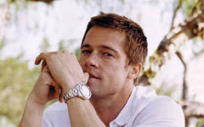

Slide 2
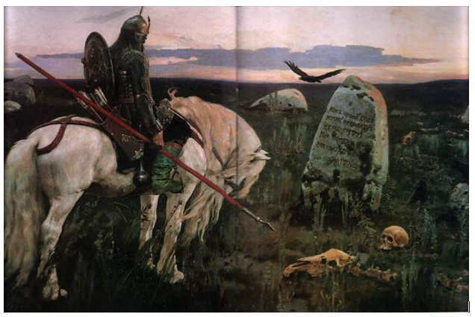

Slide 3
Все профессии важны

Slide 4
Профессия -
род трудовой деятельности (занятий) человека, владеющего комплексом специальных теоретических знаний и практических навыков, приобретённых в результате специальной подготовки, опыта работы. Профессиональная деятельность обычно является основным источником дохода.

Slide 5
Домашнее задание
1 группа – «Самые забытые профессии»,
2 группа – «Самые модные профессии»,
3 группа – «Профессии, которые нужны всегда»,
4 группа – «Самые отважные профессии».

Slide 6
«Самые забытые профессии»:
банкоброшник,
глашатай,
гонтарь,
гужевник,
комашник,
лирник,
лудильщик,
стельмах,
тапёр,
ямщик,
трубочист,
бондарь,
конюх …

Slide 7
Отгадайте профессию

Slide 8
Глашатай

Slide 9
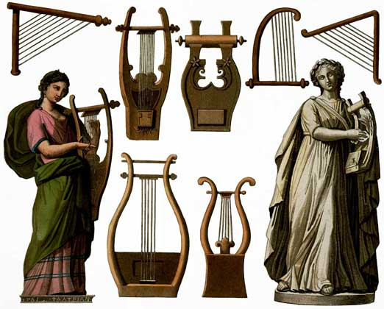
Лирник

Slide 10
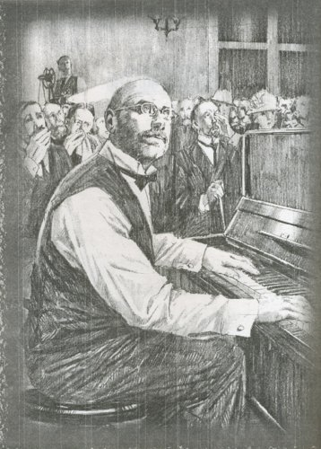
Тапёр

Slide 11
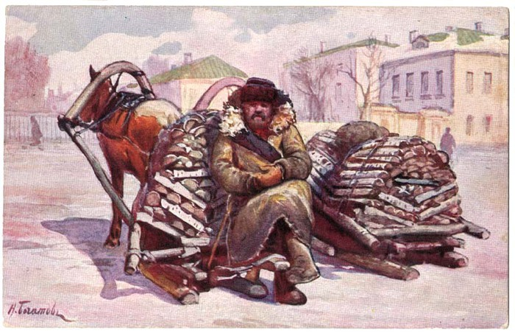
Ямщик

Slide 12
«Самые модные профессии»

Slide 13
Менеджер

Slide 14
Экономист

Slide 15
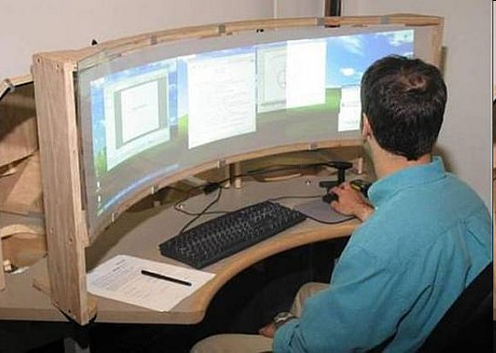
Программист

Slide 16
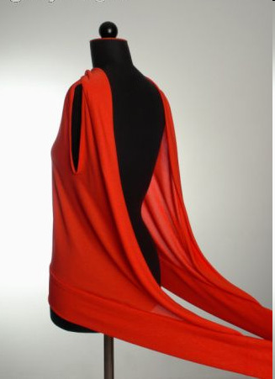
Модельер, дизайнер

Slide 17
Журналист

Slide 18
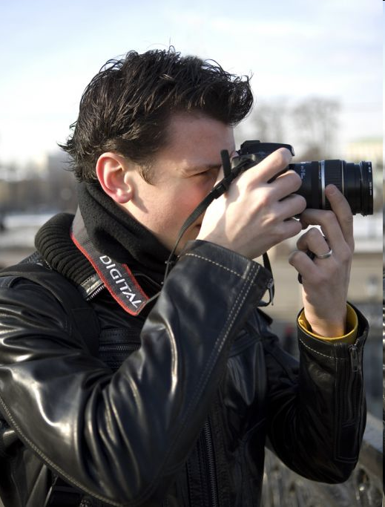
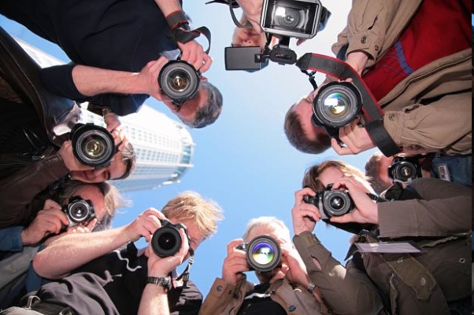
Фотограф

Slide 19
Модель

Slide 20
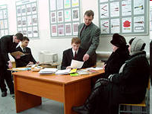
Юрист

Slide 21
«Профессии, которые нужны всегда»

Slide 22
Врач

Slide 23
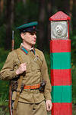
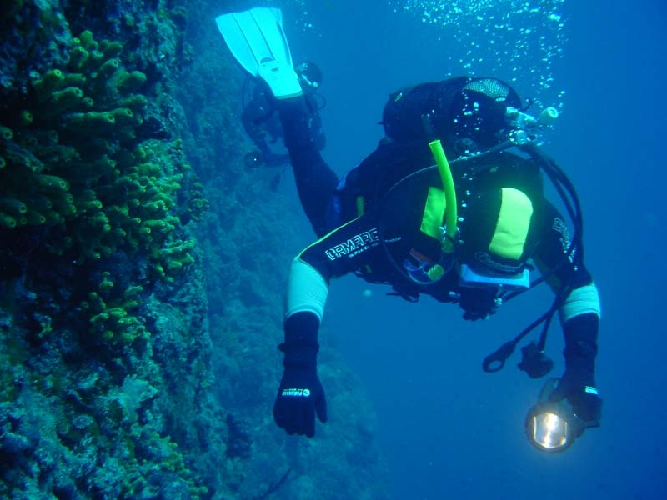
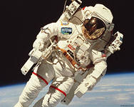
«Самые отважные профессии»

Slide 24
Самые отважные профессии:
автогонщик,
сапёр,
спасатель МЧС,
водолаз,
лётчик-испытатель,
пилот,
пограничник,
военный,
каскадёр,
горноспасатель,
космонавт,
моряк-подводник,
шахтёр,
дрессировщик,
полицейский,
пожарный …

Slide 25
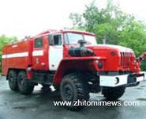
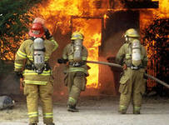
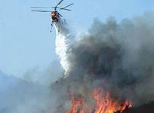
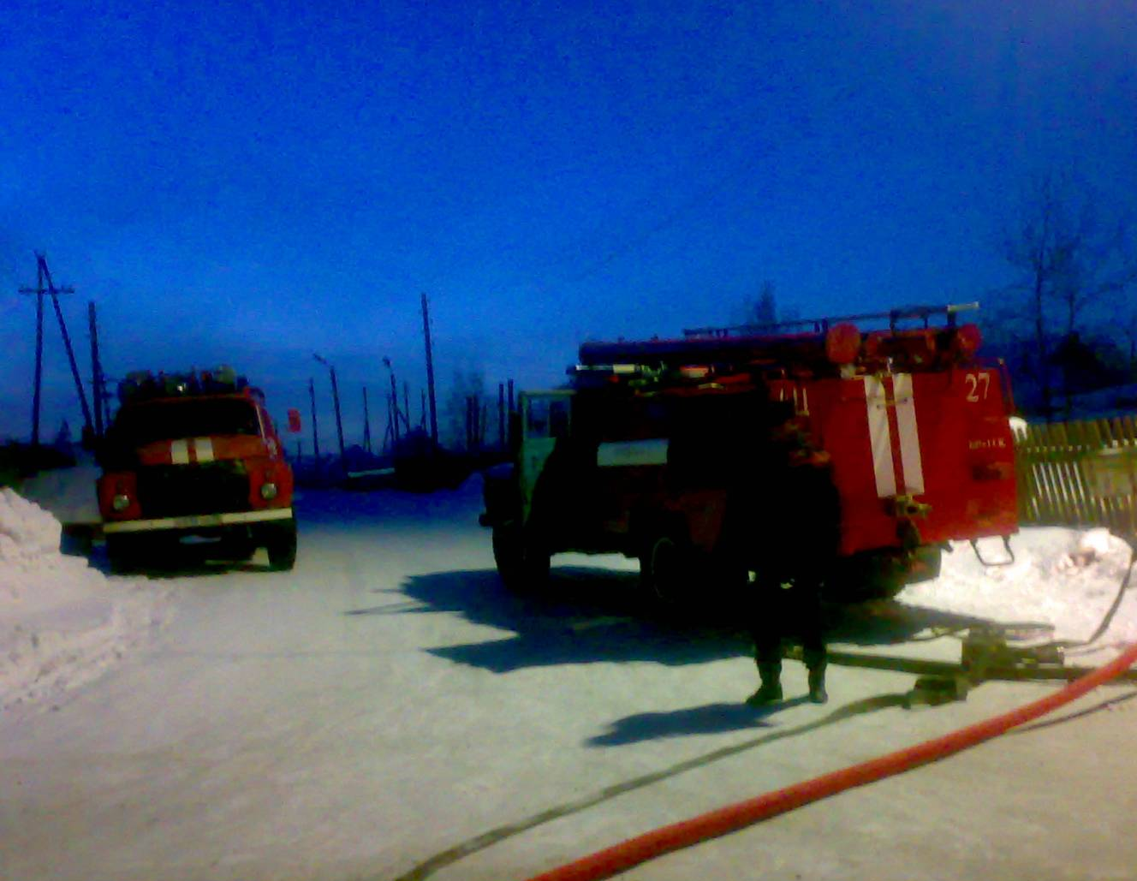
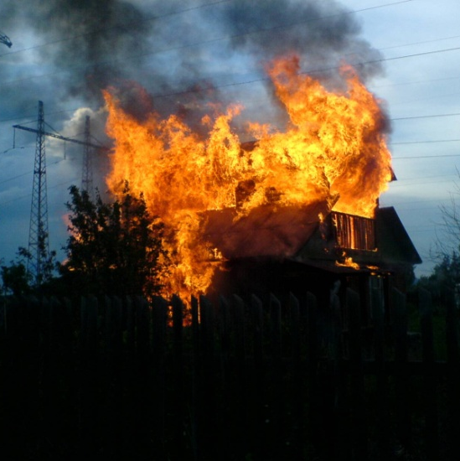
Пожарные

Slide 26
«Необитаемый остров»

Slide 27
Ищите себя! Найдите себя!

